Slide 1
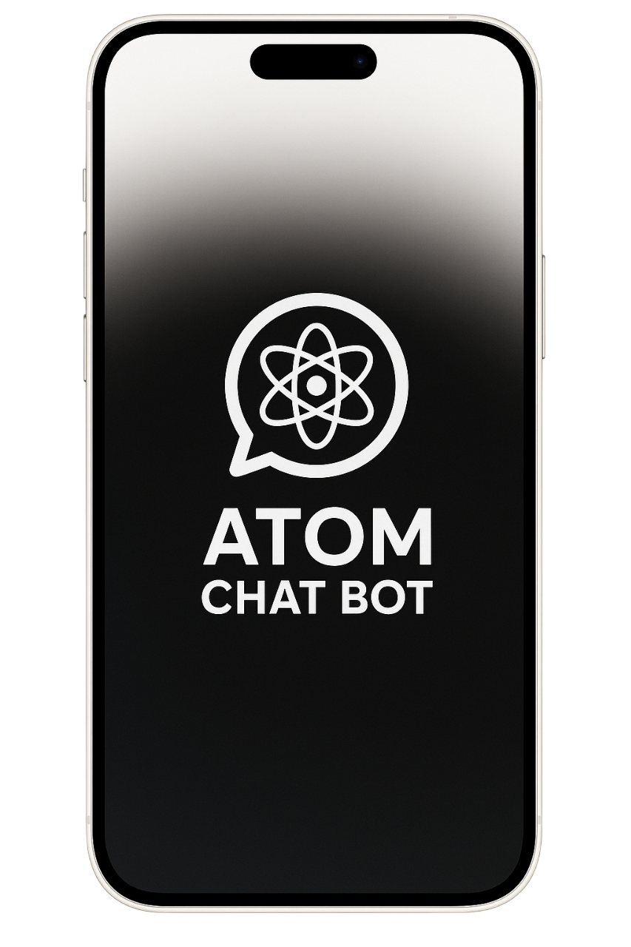
ATOM
Искусственный интеллект всегда с тобой
Курицын Антон
Поздняков Максим

Slide 2
О НАС
Наш проект показывает то, чему мы научились в Samsung Academy
Наше приложение построено с помощью фреймворка Jetpack, за работу с сетью отвечает Retrofit, основой всего является clean architecture и паттерн MVP

Slide 3




Конкуренты
ChatOn

Slide 4
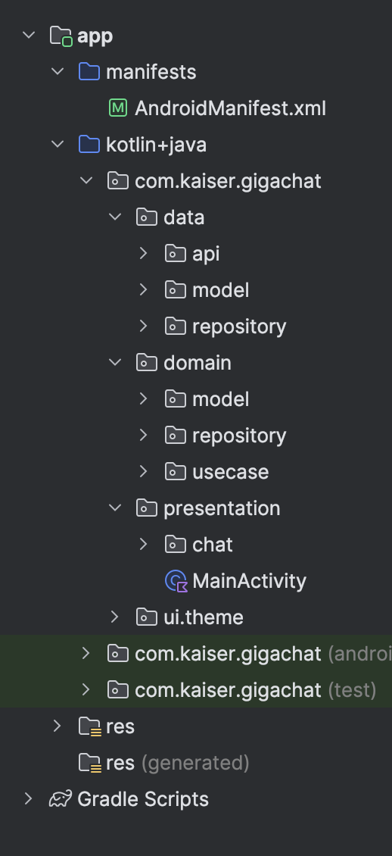
Clean Architecture

Slide 5
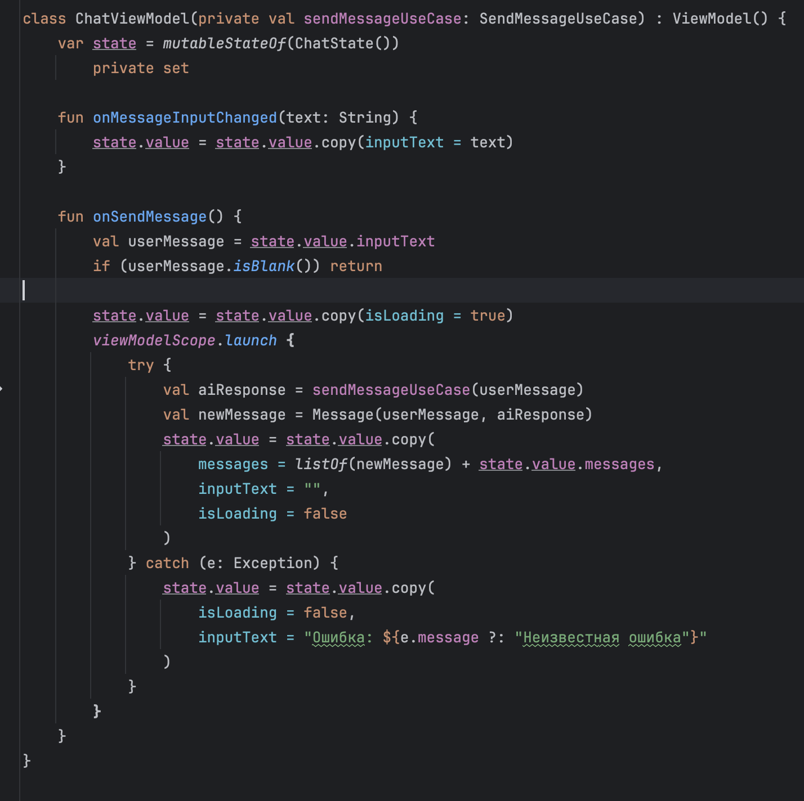
Реализация View

Slide 6
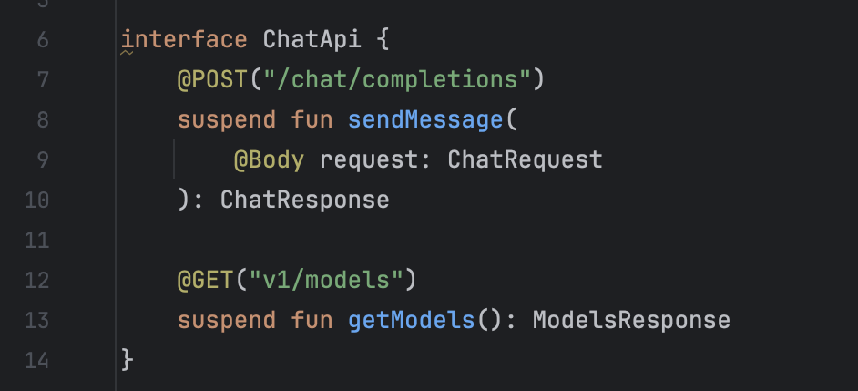
Реализация запросов и ответов от нейросети

Slide 7
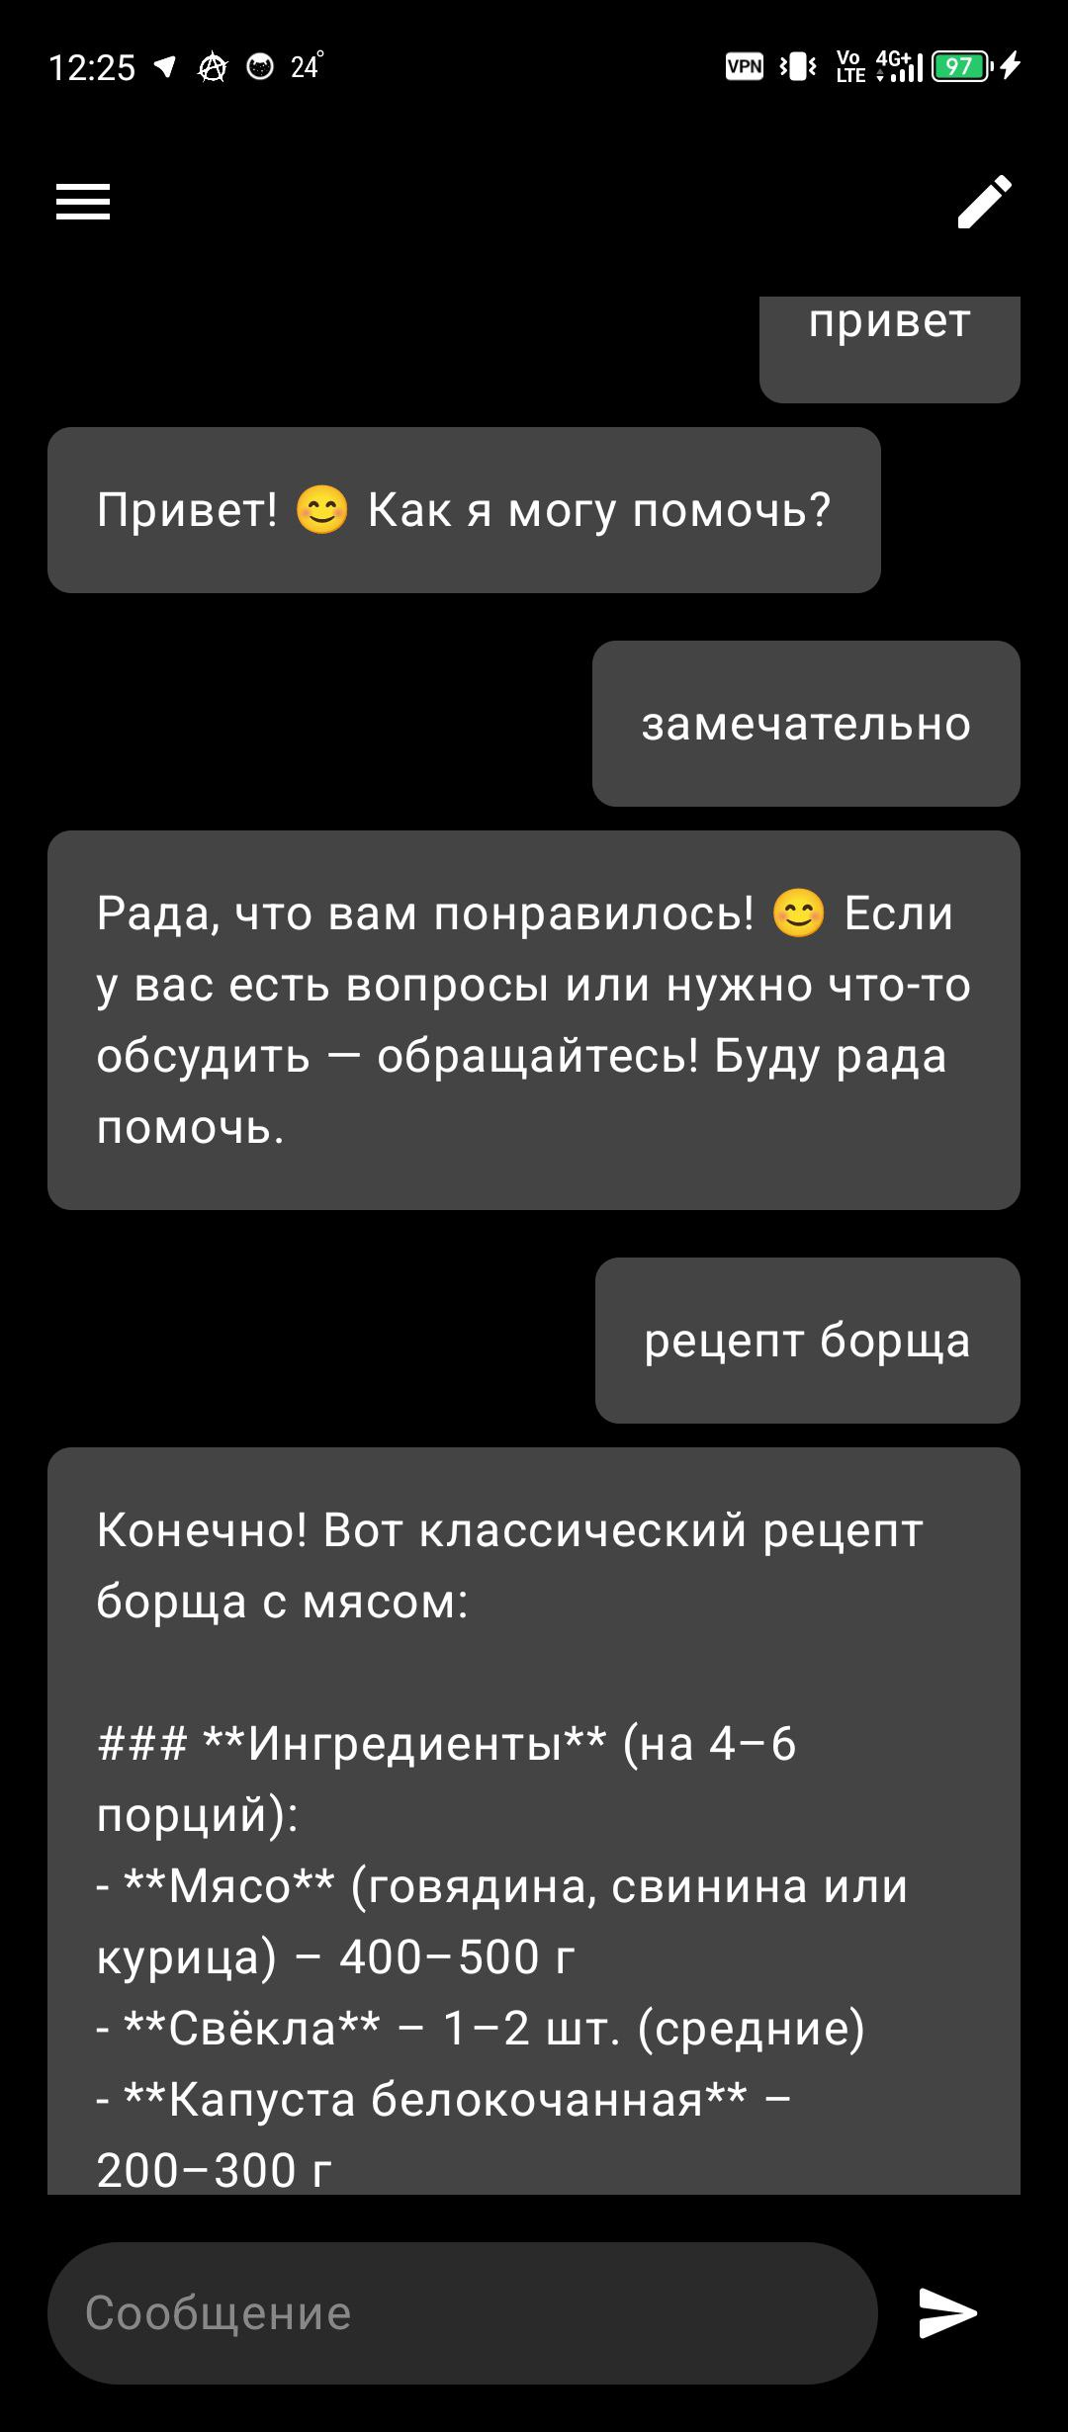
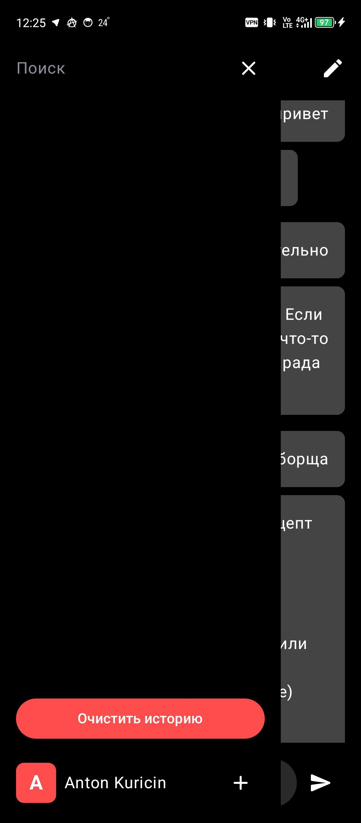
Экраны нашего приложения

Slide 8
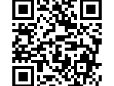
Ссылка на Git

